Slide 1





Pédagogies égalitaires, approches disciplinaires et biais de genre : mutualisation et repères pour la classe
Journée mission académique Egalité filles-garçons
Académie de Nantes
19 octobre 2022
https://www.pedagogie.ac-nantes.fr/egalite-entre-les-filles-et-les-garcons/
Notes:
CANOPE / PARLER DE L’ACTION DANS LE 53;

Slide 2
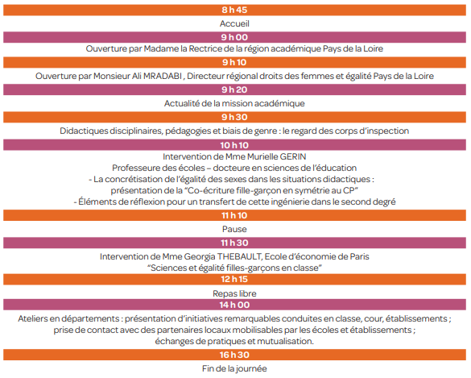
PROGRAMME

Slide 3
m. ALI
DIRECTEUR REGIONAL DROITS des FEMMES ET EGALITE PAYS DE LA LOIRE
Notes:
Formation :
Gestes professionnels et égalité réelle filles/garçons
Jeux sérieux égalité fille-garçon
Formes de violences et égalité filles/garçons
Faire vivre une égalité réelle filles-garçons par le jeu et la mise en activité

Slide 4
ACTUALITE DE LA MISSION
ACADEMIQUE EFG
Notes:
Formation :
Gestes professionnels et égalité réelle filles/garçons
Jeux sérieux égalité fille-garçon
Formes de violences et égalité filles/garçons
Faire vivre une égalité réelle filles-garçons par le jeu et la mise en activité

Slide 5
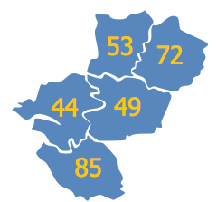
d
Une mission, un reseau
Pilotage acad
Réft 72 :
jean-luc.ballot@ac-nantes.fr
Coordo bassins :
72 Sarthe Nord - Mamers/Sable/La
flèche
Amelie-Solenne.Djondo@ac-nantes.fr
Frederic.Bard@ac-nantes.fr
72 Sarthe Sud - Montval/St Calais/
La Ferte Bernard
Magali.pichon@ac-nantes.fr
72 Le Mans
sophie.rousseau@ac-nantes.fr
Yohann.Grignon@ac-nantes.fr
Réfte 53 :
catherine.cailleau@ac-nantes.fr
Coordo bassins :
53 Mayenne Nord
Valerie.creton@ac-nantes.fr
53 Mayenne sud
Severine.bruneau1@ac-nantes.fr
Carine.Mathieu@ac-nantes.fr
Réft.e département
Coordo bassins
Réferent.e
1er d et EPLE
Pilotes acad :
delphine.evain@ac-nantes.fr
marie-pierre.laraufie@ac-nantes.fr
olivier.marechau@ac-nantes.fr
Réft 44 :
nicolas.bertrand@ac-nantes.fr
Coordo bassins :
44 Nantes et Sud Loire
Evanne.thaje@ac-nantes.fr
44 Ancenis-Blain-Chateaubriant
Frederic.blandin@ac-nantes.fr
Maxime.Lelievre@ac-nantes.fr
44 Estuaire
Francoise.vancauweenberghe@ac-nantes.fr
Réft 49 :
madiha.hadi@ac-nantes.fr
Coordo bassin :
49 Angers – Segré
Emeline.Heydon@ac-nantes.fr
Réftes 85 :
therese.casteigt@ac-nantes.fr
sandra.wils@ac-nantes.fr
Coordo bassin :
85 Vendée Ouest
Fanny.morange@ac-nantes.fr

Slide 6
Egalite filles-garçons a l’ecole?
La situation personnelle et sociale (sexe…) de la personne en formation ne doit pas être un obstacle à :
la réalisation du potentiel éducatif
Manque d’ambition des filles lors des choix d’orientation,
Sur représentation des garçons/sanctions
…
un niveau minimal d’instruction pour tous
Garçons avec mention au DNB
Part des garçons/décrochage/illettrisme
…
Comment faire?
Passer de l’égalité à l’équité en éducation :
comment agir pour un meilleur accès à la pleine réalisation du potentiel éducatif et à un niveau minimal d’instruction pour les filles et les garçons ?
Dix mesures pour une éducation équitable – Synthèse OCDE
Notes:
un niveau minimal d’instruction pour tous (socle commun)

Slide 7
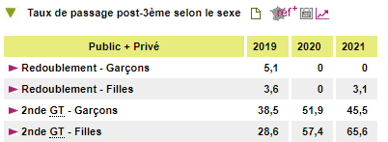
La dynamique de la mission
Recueil par
les élèves et instances
Tests
positionnements
Enquête
climat scolaire
Tableau de bord vie sco
1. Documenter, mesurer la réussite respective des F et des G
APAE dont
évaluations
nationales
Tableau de bord orientation
Agir pour un meilleur accès à la réalisation du potentiel éducatif et à un niveau minimal d’instruction pour les F et les G
Notes:
Partenariats ciblés/orient° : externes et internes (liais
Les points d’appui
Mesure des réussites et des difficultés pour les F et les G
L’appel à la recherche pour comprendre et agir
Des gestes professionnels à distance des stéréotypes pour une égalité d’accès à la réussite scolaire et éducative
Des synergies (PAF éducation sexualité 2021/22…)
Les actions de soutien aux écoles et établissements
Faire monter en compétences les collègues en formant et accompagnant
Mutualiser et expérimenter des ressources (expoquizz, becomtech, Yolove, Secretcam…)
Un réseau mixte et multiforme
Des correspondant.e.s EFG en établissements
Une coordination EFG par bassin
Des référent.e.s EFG départementaux
Un copilotage 1er et 2 degré
Formation :
Gestes professionnels et égalité réelle filles/garçons
Jeux sérieux égalité fille-garçon
Formes de violences et égalité filles/garçons
Faire vivre une égalité réelle filles-garçons par le jeu et la mise en activité

Slide 8
La dynamique de la mission
Recueil par
les élèves et instances
Tests
positionnements
Enquête
climat scolaire
Tableau de bord vie sco
1. Documenter, mesurer la réussite respective des F et des G
2. Analyser les chiffres, définir des priorités et indicateurs
APAE dont
évaluations
nationales
Tableau de bord orientation
Agir pour un meilleur accès à la réalisation du potentiel éducatif et à un niveau minimal d’instruction pour les F et les G
Recherche
Conseil
pédagogique
Instances
Conseil
enseignement
Notes:
Partenariats ciblés/orient° : externes et internes (liais
Les points d’appui
Mesure des réussites et des difficultés pour les F et les G
L’appel à la recherche pour comprendre et agir
Des gestes professionnels à distance des stéréotypes pour une égalité d’accès à la réussite scolaire et éducative
Des synergies (PAF éducation sexualité 2021/22…)
Les actions de soutien aux écoles et établissements
Faire monter en compétences les collègues en formant et accompagnant
Mutualiser et expérimenter des ressources (expoquizz, becomtech, Yolove, Secretcam…)
Un réseau mixte et multiforme
Des correspondant.e.s EFG en établissements
Une coordination EFG par bassin
Des référent.e.s EFG départementaux
Un copilotage 1er et 2 degré
Formation :
Gestes professionnels et égalité réelle filles/garçons
Jeux sérieux égalité fille-garçon
Formes de violences et égalité filles/garçons
Faire vivre une égalité réelle filles-garçons par le jeu et la mise en activité

Slide 9
La dynamique de la mission
Recueil par
les élèves et instances
Tests
positionnements
Enquête
climat scolaire
Tableau de bord vie sco
1. Documenter, mesurer la réussite respective des F et des G
2. Analyser les chiffres & définir des priorités et indicateurs
3. Agir sur les conditions de réussite en classe, établissement, avec les familles et dans le territoire pour une meilleure équité
APAE dont
évaluations
nationales
Tableau de bord orientation
Agir pour un meilleur accès à la réalisation du potentiel éducatif et à un niveau minimal d’instruction pour les F et les G
Recherche
Conseil
pédagogique
Instances
Conseil
enseignement
Pédagogies
& gestes pro
égalitaires
Climat
scolaire
Accompgnmt
corps inspect°
Montée en
cptences/PAF
Liaisons
écoles/coll et
lycées
Partenariats
ciblés
Espaces
scolaires
Notes:
Partenariats ciblés/orient° : externes et internes (liais
Les points d’appui
Mesure des réussites et des difficultés pour les F et les G
L’appel à la recherche pour comprendre et agir
Des gestes professionnels à distance des stéréotypes pour une égalité d’accès à la réussite scolaire et éducative
Des synergies (PAF éducation sexualité 2021/22…)
Les actions de soutien aux écoles et établissements
Faire monter en compétences les collègues en formant et accompagnant
Mutualiser et expérimenter des ressources (expoquizz, becomtech, Yolove, Secretcam…)
Un réseau mixte et multiforme
Des correspondant.e.s EFG en établissements
Une coordination EFG par bassin
Des référent.e.s EFG départementaux
Un copilotage 1er et 2 degré
Formation :
Gestes professionnels et égalité réelle filles/garçons
Jeux sérieux égalité fille-garçon
Formes de violences et égalité filles/garçons
Faire vivre une égalité réelle filles-garçons par le jeu et la mise en activité

Slide 10
La dynamique de la mission
Recueil par
les élèves et instances
Tests
positionnements
Enquête
climat scolaire
Tableau de bord vie sco
1. Documenter, mesurer la réussite respective des F et des G
2. Analyser les chiffres & définir des priorités et indicateurs
3. Agir sur les conditions de réussite en classe, établissement, avec les familles et dans le territoire pour une meilleure équité
4. Evaluer
APAE dont
évaluations
nationales
Tableau de bord orientation
Agir pour un meilleur accès à la réalisation du potentiel éducatif et à un niveau minimal d’instruction pour les F et les G
APAE
Recherche
Conseil
pédagogique
Acteurs du bloc 2
Instances
Autoévaluation
établissement
Conseil
enseignement
Pédagogies
& gestes pro
égalitaires
Climat
scolaire
Accompgnmt
corps inspect°
Montée en
cptences/PAF
Liaisons
écoles/coll et
lycées
Partenariats
ciblés
Espaces
scolaires
Notes:
Partenariats ciblés/orient° : externes et internes (liais
Les points d’appui
Mesure des réussites et des difficultés pour les F et les G
L’appel à la recherche pour comprendre et agir
Des gestes professionnels à distance des stéréotypes pour une égalité d’accès à la réussite scolaire et éducative
Des synergies (PAF éducation sexualité 2021/22…)
Les actions de soutien aux écoles et établissements
Faire monter en compétences les collègues en formant et accompagnant
Mutualiser et expérimenter des ressources (expoquizz, becomtech, Yolove, Secretcam…)
Un réseau mixte et multiforme
Des correspondant.e.s EFG en établissements
Une coordination EFG par bassin
Des référent.e.s EFG départementaux
Un copilotage 1er et 2 degré
Formation :
Gestes professionnels et égalité réelle filles/garçons
Jeux sérieux égalité fille-garçon
Formes de violences et égalité filles/garçons
Faire vivre une égalité réelle filles-garçons par le jeu et la mise en activité

Slide 11
La dynamique de la mission
Recueil par
les élèves et instances
Tests
positionnements
Enquête
climat scolaire
Tableau de bord vie sco
1. Documenter, mesurer la réussite respective des F et des G
2. Analyser les chiffres & définir des priorités et indicateurs
3. Agir sur les conditions de réussite en classe, établissement, avec les familles et dans le territoire pour une meilleure équité
4. Evaluer
APAE dont
évaluations
nationales
Tableau de bord orientation
Agir pour un meilleur accès à la réalisation du potentiel éducatif et à un niveau minimal d’instruction pour les F et les G
Tableaux
de bord
Recherche
Acteurs du bloc 2
Conseil
pédagogique
Autoévaluation
établissement
Conseil
enseignement
Instances
et élèves
Instances
et élèves
Pédagogies
& gestes pro
égalitaires
Climat
scolaire
Accompgnmt
corps inspect°
Montée en
cptences/PAF
Liaisons
écoles/coll et
lycées
Partenariats
ciblés
Espaces
scolaires
Notes:
Partenariats ciblés/orient° : externes et internes (liais
Les points d’appui
Mesure des réussites et des difficultés pour les F et les G
L’appel à la recherche pour comprendre et agir
Des gestes professionnels à distance des stéréotypes pour une égalité d’accès à la réussite scolaire et éducative
Des synergies (PAF éducation sexualité 2021/22…)
Les actions de soutien aux écoles et établissements
Faire monter en compétences les collègues en formant et accompagnant
Mutualiser et expérimenter des ressources (expoquizz, becomtech, Yolove, Secretcam…)
Un réseau mixte et multiforme
Des correspondant.e.s EFG en établissements
Une coordination EFG par bassin
Des référent.e.s EFG départementaux
Un copilotage 1er et 2 degré
Formation :
Gestes professionnels et égalité réelle filles/garçons
Jeux sérieux égalité fille-garçon
Formes de violences et égalité filles/garçons
Faire vivre une égalité réelle filles-garçons par le jeu et la mise en activité

Slide 12
s
La labellisation EFG EN COLLEGES, LYCEES
Partenariats et rayonnement
Formation des personnels
Politique éducative et vie scolaire
Pratiques pédagogiques
Pilotage d’établissement
Un courrier Rectrice du 10/10/22
5 entrées à prendre en compte pour une candidature
3 niveaux possibles :
  1: engagement
  2 : approfondissement
  2: expertise
Agenda :
  Dépôt candidatures : 15/12/22
  Remise des labels : printemps 2023
5 leviers
pour un label
d’établissement
Lien d’accès :https://www.pedagogie.ac-nantes.fr/egalite-entre-les-filles-et-les-garcons/dossiers-thematiques/labellisation-egalite-filles-garcons-de-son-etablissement-1460802.kjsp?RH=1513248291134

Slide 13

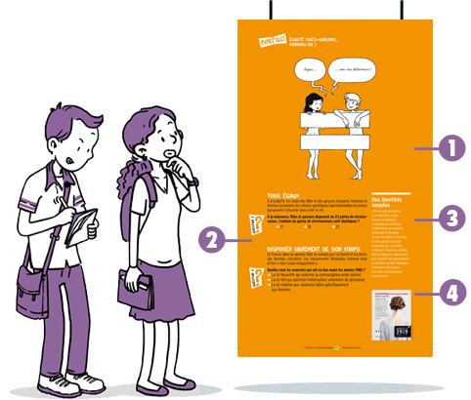

Des ressources à disposition
Pour les CDI, en autonomie
En atelier - débat
A l’occasion de temps forts
Les Jeux sérieux « Secret cam »
ÉGALITE FILLES GARÇONS
DIVERSITÉ
Le film documentaire YOLOVE
L’expoquizz « Egalité filles-garçons »

Slide 14
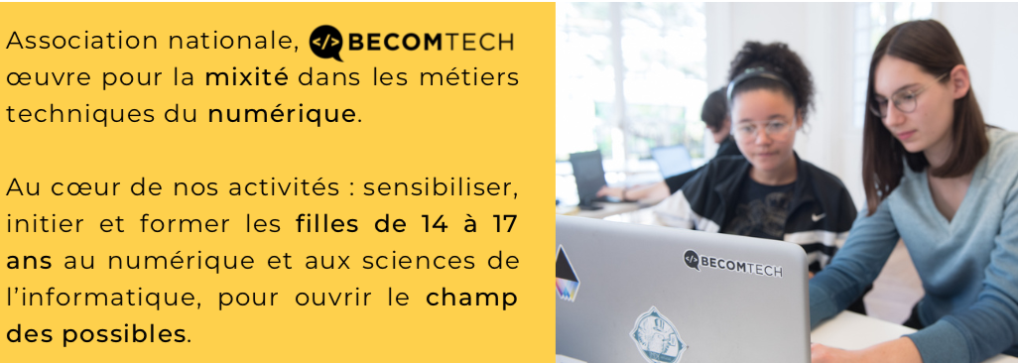
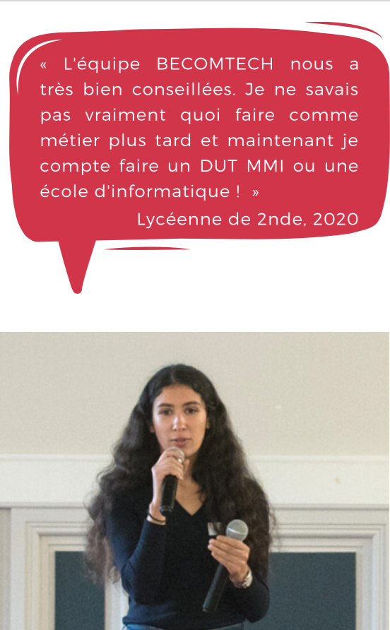
Des partenaires pour des projets
Nov/janvier inscription en ligne
Janvier/avril sensibilisation dans les établissements
Fin mai
clôture des pré-inscriptions
Juin
organisation des formations de l’été
11 juillet =) 5 août
JUMP IN TECH
Toussaint DISCOVERTECH
LES OBJECTIFS :
- Sensibiliser et développer les compétences orales et numériques par la démarche de projet ;
- Construire un réseau d’ambassadrices au service de leurs pairs ;
- Une association agrée qui intervient, équipe et accompagne et soutient les jeunes filles dans leur développement de compétences, gratuitement, sur plusieurs années.

